Slide 1
www.piacenzaeconomia.it
Conferenza stampa di presentazione
Numero 39 - DATI CONSUNTIVO ANNO 2020
Amministrazione Provinciale di Piacenza – 27 luglio 2021

Slide 2


Slide 4
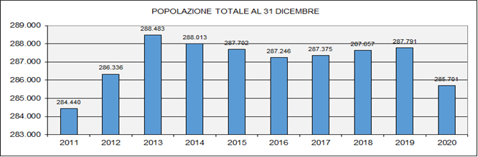
POPOLAZIONE

Slide 5
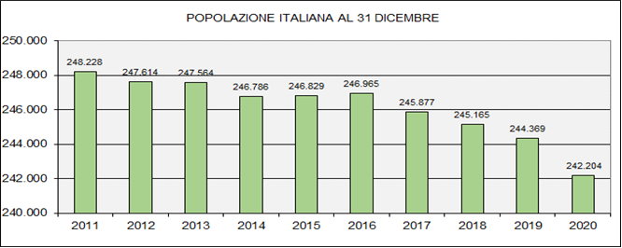
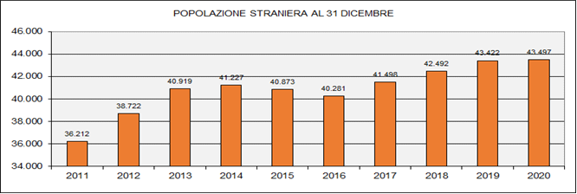

Slide 6
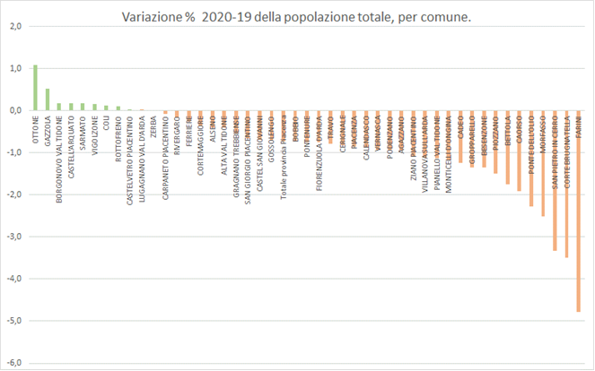
POPOLAZIONE
Fonte: elab. Ufficio Statistica Provincia di Piacenza su dati Regione Emilia-Romagna

Slide 7
CONGIUNTURA INDUSTRIA MANIFATTURIERA 2020. PC/ER

Slide 8
CONGIUNTURA INDUSTRIA MANIFATTURIERA. TREND PC / ER.

Slide 9
CONGIUNTURA COMMERCIO AL DETTAGLIO. PC/ER

Slide 10
CONGIUNTURA SETTORE COSTRUZIONI. PC/ER

Slide 11
DEMOGRAFIA DELLE IMPRESE.

Slide 12
DEMOGRAFIA DELLE IMPRESE.

Slide 14
DEMOGRAFIA DELLE IMPRESE

Slide 15
COMMERCIO ESTERO
Valore delle esportazioni, provincia di Piacenza e confronti territoriali, anni 2019 e 2020, Valori in Euro.
Fonte: Elaborazione CCIAA di Piacenza su dati Istat

Slide 16
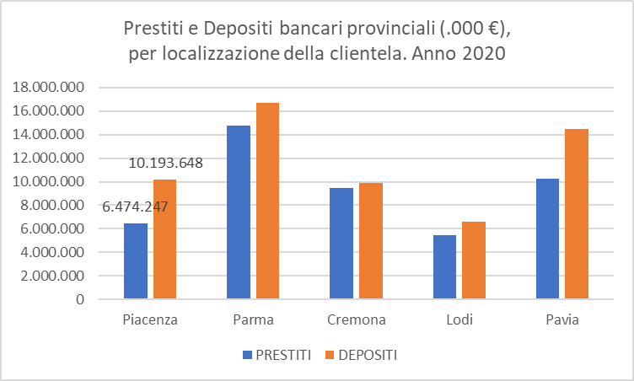
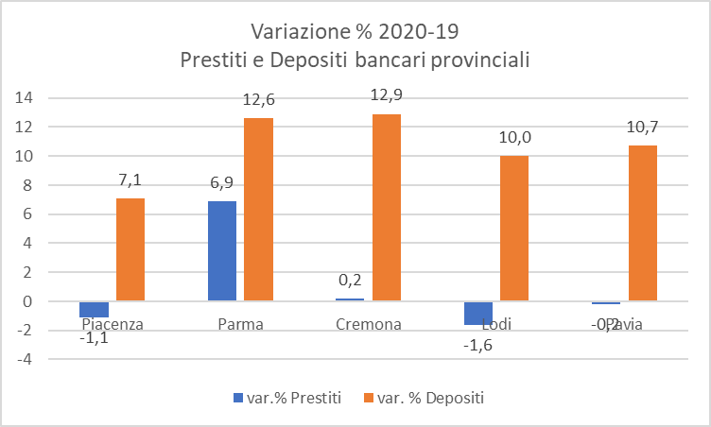
CREDITO – SISTEMA BANCARIO
Fonte: Elaborazione CCIAA di Piacenza e Provincia di Piacenza su dati Banca d’Italia

Slide 17
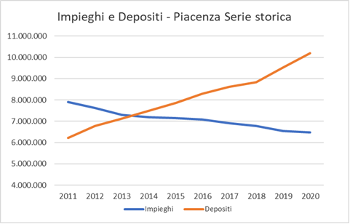
CREDITO – SISTEMA BANCARIO
Fonte: Elaborazione CCIAA di Piacenza e Provincia di Piacenza su dati Banca d’Italia

Slide 18
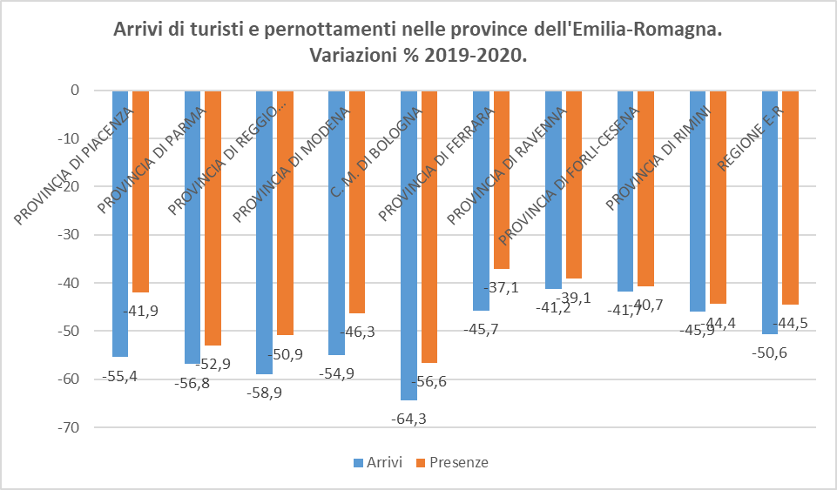
TURISMO.
Fonte: elab. Ufficio Statistica Provincia di Piacenza su dati Regione Emilia-Romagna

Slide 19
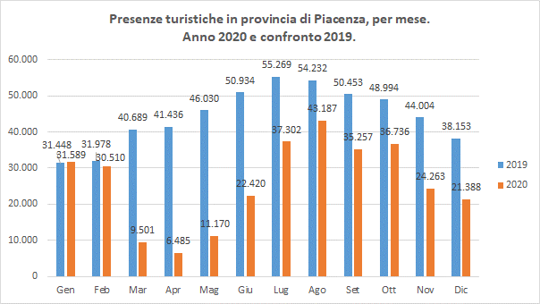
TURISMO.
Fonte: elab. Ufficio Statistica Provincia di Piacenza su dati Regione Emilia-Romagna

Slide 20
MERCATO DEL LAVORO – DATI ISTAT
Fonte: elab. Ufficio Statistica Provincia di Piacenza su dati ISTAT

Slide 21
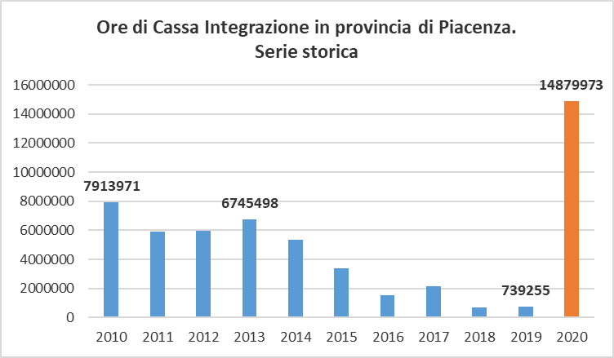
MERCATO DEL LAVORO - CASSA INTEGRAZIONE GUADAGNI
SETTORE (ATECO) | ORDINARIA | STRAORDINARIA | DEROGA | TOTALE
Attività manifatturiere | 7.986.240 | 379.073 | 40.424 | 8.405.737
Costruzioni | 902.668 | - | 4.150 | 906.818
Commercio | 253.358 | 60.482 | 1.747.199 | 2.061.039
Alberghi e ristoranti | - | - | 915.043 | 915.043
Trasporti, magazzinaggio | 1.238.940 | 1.466 | 378.902 | 1.619.308
Servizi | 15.794 | - | 856.691 | 872.485
Altri Settori | 83.216 | 0 | 16.327 | 99.543
TOTALE | 10.480.216 | 441.021 | 3.958.736 | 14.879.973
Fonte: elaborazioni Ufficio Statistica-Provincia di Piacenza su dati INPS.

Slide 22
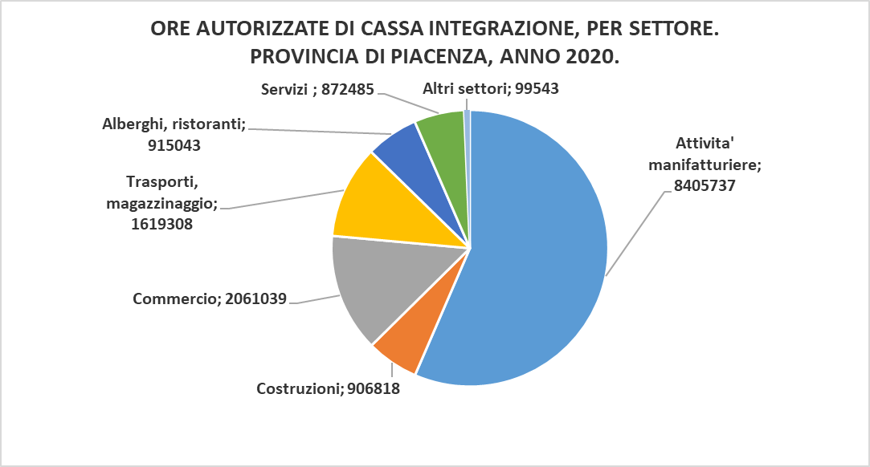
MERCATO DEL LAVORO - CASSA INTEGRAZIONE GUADAGNI.

Slide 23

www.piacenzaeconomia.it

